Slide 1
Zaštita prirode
Dominik Tomić

Slide 2
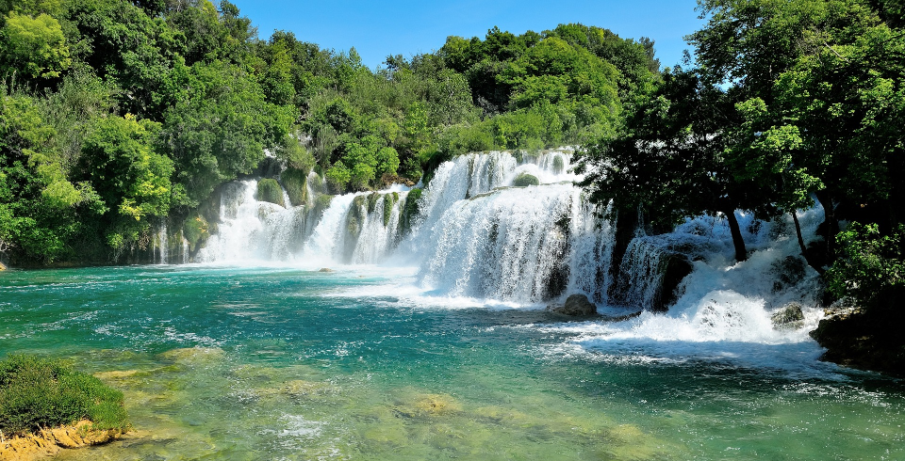
zaštita prirode, djelatnost koja se bavi očuvanjem postojećih prirodnih vrijednosti nekoga područja, njegovih geol. obilježja, živoga svijeta i krajobraznih obilježja, koja su u svojem izvornom obliku sama po sebi vrijednost, nastala tijekom geol. prošlosti

Slide 3
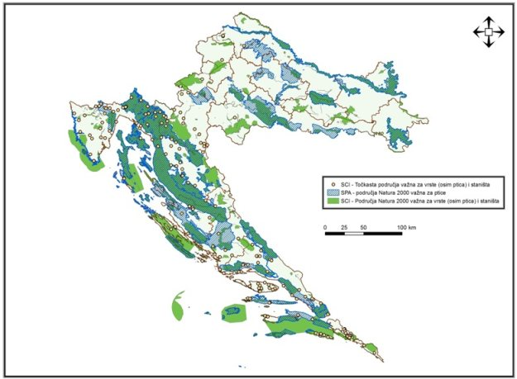
Zakon o zaštiti prirode
Zakon o zaštiti prirode određuje 9 kategorija prostorne zaštite, od kojih je prema režimu zaštite najstroža strogi rezervat, a najblaže su kategorije značajni krajobraz i park-šuma.

Slide 4
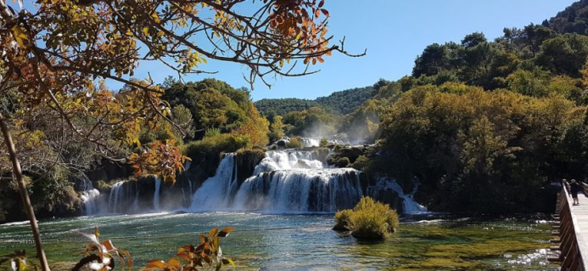
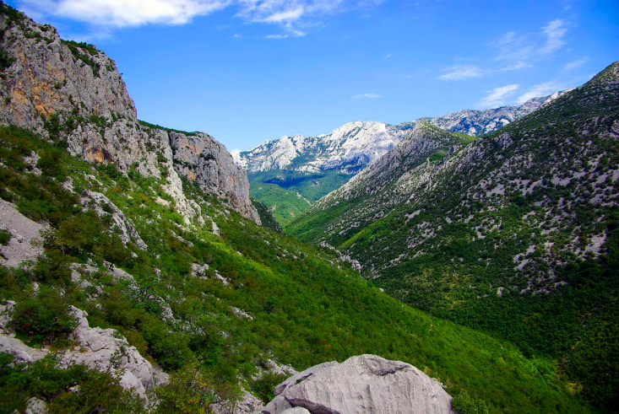
Strogi rezervat
Nacionalni park najpoznatija je kategorija zaštite. To može biti prostrano i, uglavnom, neizmijenjeno prirodno područje, a glavna mu je svrha održanje postojećih vrijednosti.
U Hrvatskoj ima 8 nac. parkova: Brijuni, Sjeverni Velebit, Risnjak, Paklenica, Kornati, Plitvička jezera, Krka i Mljet.

Slide 5
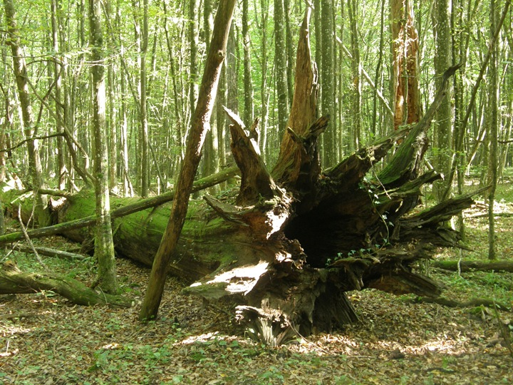
Posebni rezervat
Posebni rezervat dio je prirode, kopna ili mora, zaštićen zbog svoje jedinstvenosti ili reprezentativnosti, ili pak kao stanište rijetke i ugrožene biljne ili životinjske vrste. Namjena mu je znanstvena, posjećivanje je dopušteno samo u iznimnim slučajevima ili samo u pojedinim dijelovima rezervata. Tom kategorijom zaštite obuhvaćeno je 79 područja, a najpoznatija su posebni rezervat Kopački rit, dio istoimenoga parka prirode, i posebni ornitološki rezervat Krapje đol, u granicama Parka prirode Lonjsko polje.

Slide 6
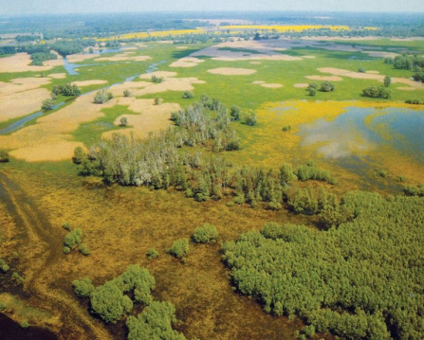
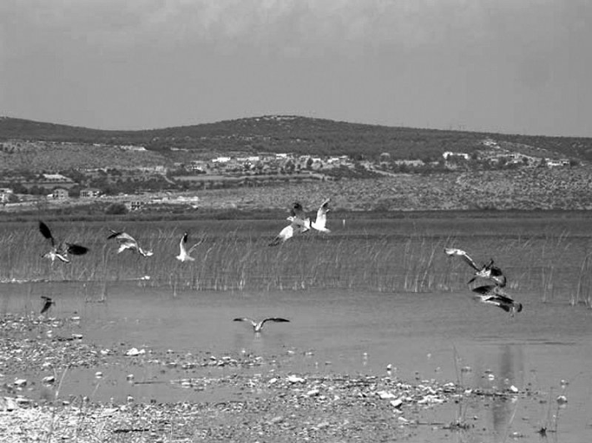
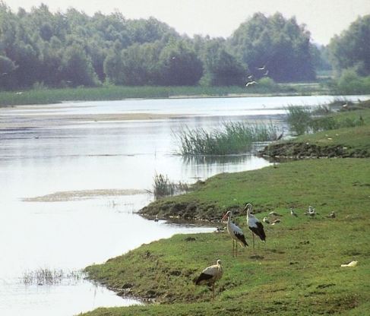
Park prirode
Prema režimu zaštite jedna je od najblažih kategorija, u kojoj su dopuštene gosp. djelatnosti i korištenje prirodnih dobara, ali uz poštivanje uvjeta zaštite prirode. Do sada je proglašeno 11 parkova prirode: Papuk, Lonjsko polje, Medvednica, Kopački rit, Velebit, Biokovo, Telašćica, Učka, Vransko jezero, Žumberak – Samoborsko gorje i, najnoviji, Lastovsko otočje.

Slide 7
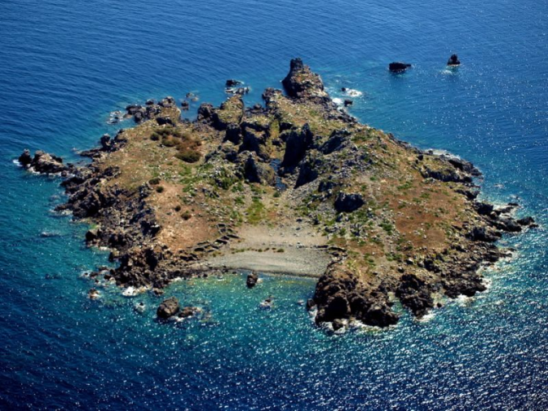
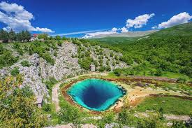
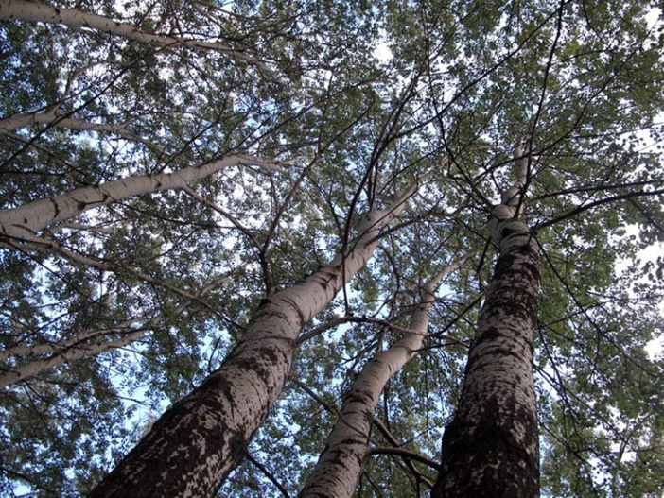
Spomenik prirode
Spomenik prirode neizmijenjeni je dio ili skupina dijelova žive ili nežive prirode koji ima ekološku, estetsku, znanstvenu ili odgojnu vrijednost. Može biti geološki, hidrološki, botanički itd. U toj kategoriji zaštićena su 103 objekta (npr. otočić Brusnik, vrela Cetine, bijela topola u Valpovu).

Slide 8
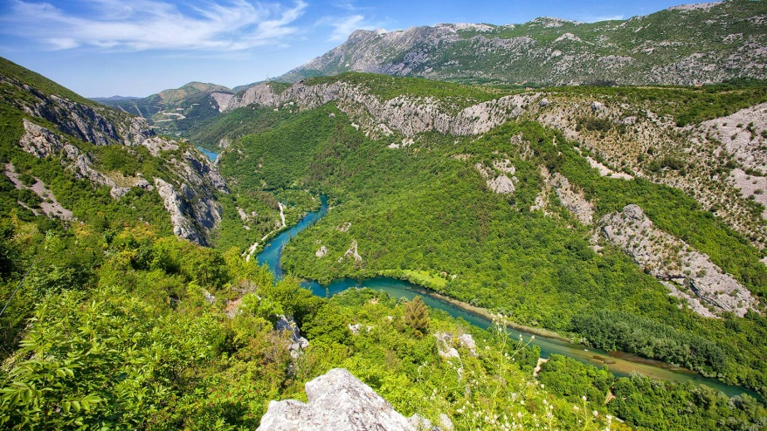
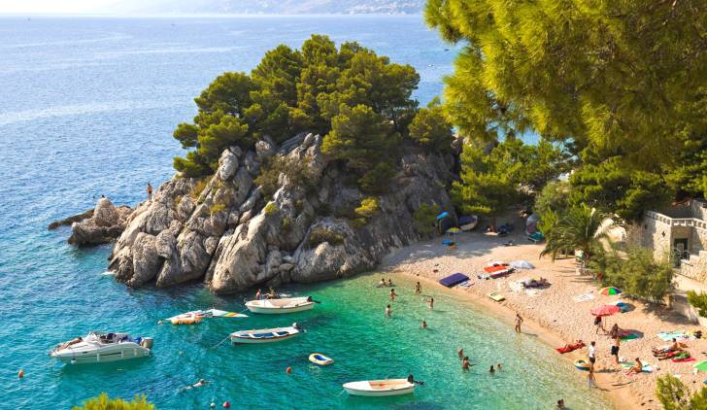
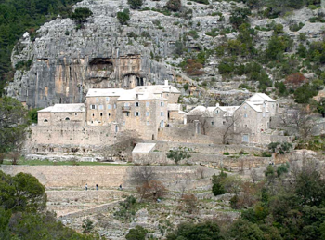
Značajni krajobraz
Značajni krajobraz područje je očuvanih ili karakterističnih obilježja važnih za pojedino područje. Prema režimu zaštite vrlo je sličan regionalnomu parku ili parku prirode. U toj kategoriji zaštićeno je 69 područja (npr. Brela, Cetina, Dolina Blaca).

Slide 9
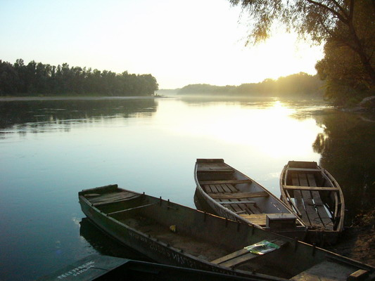
Regionalni park
Regionalni park područje je režima zaštite sličnog onomu parka prirode,s krajobraznim i ekološkim obilježjima koja se štite. Osnovna je ideja zaštite međunarodni, nacionalni ili lokalni značaj područja. Preventivnom zaštitom u toj kategoriji zaštićeno je samo područje uz Muru i Dravu.

Slide 10
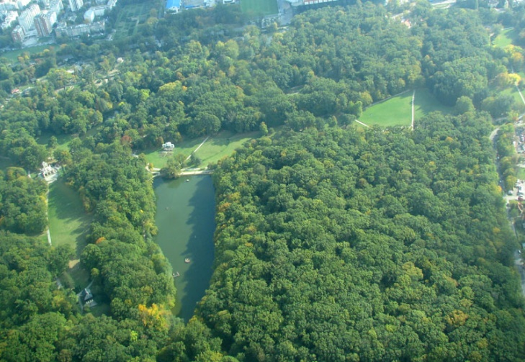
Park-šuma
Park-šuma prirodna je ili sađena šuma s izraženim krajobraznim vrijednostima, namijenjena odmoru i rekreaciji. Nalazi se u gradu ili naselju ili kraj njega. Može se uređivati različitim zahvatima koji osiguravaju njezino trajno održavanje. U toj kategoriji zaštićeno je oko 40 većih ili manjih šuma, od kojih je, primjerice u gradu Zagrebu, najznačajnija park-šuma Maksimir.

Slide 11
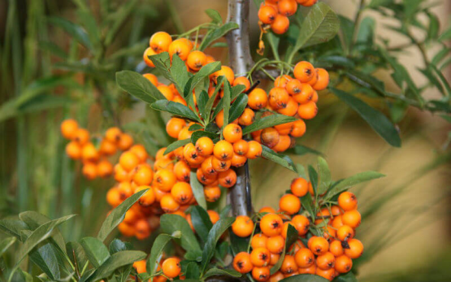
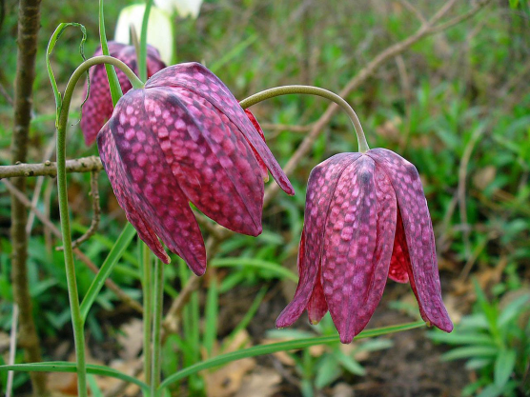
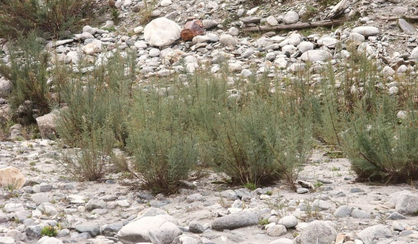
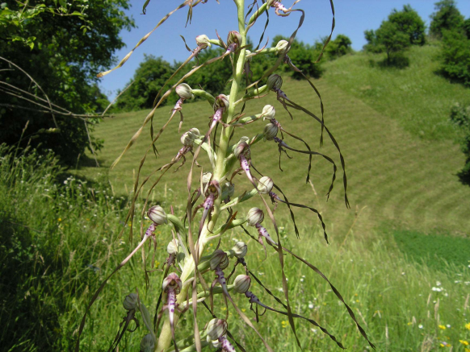
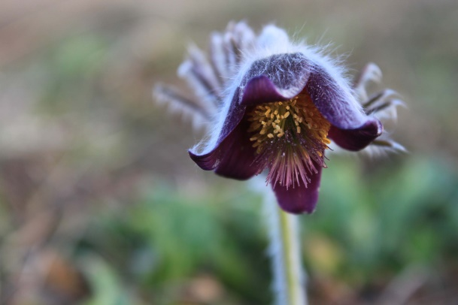
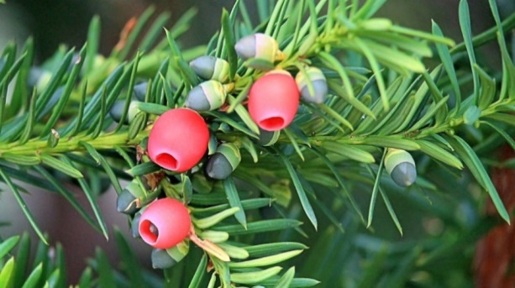
Zaštićene biljne vrsta
Pasji Trn, Kockavica , Kebrač, Crnkasta sasa, Tisa, Jadranska kozonoška

Slide 12
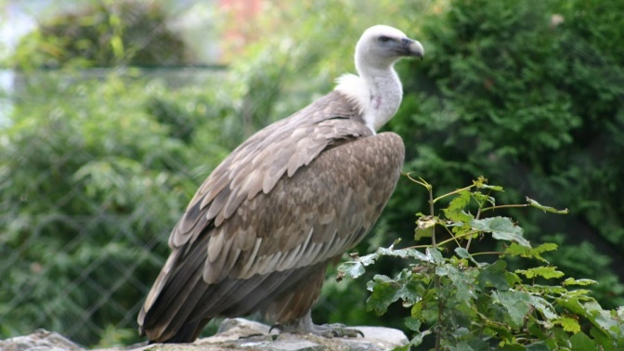
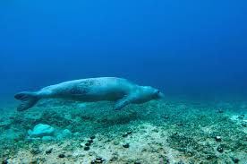
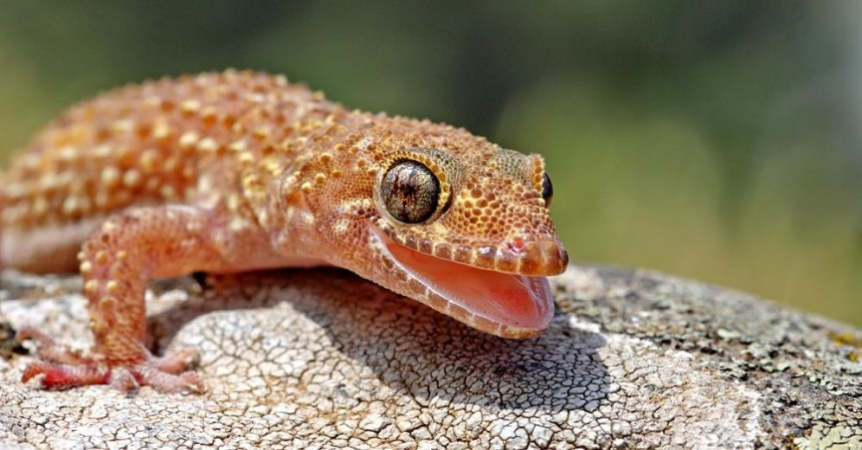
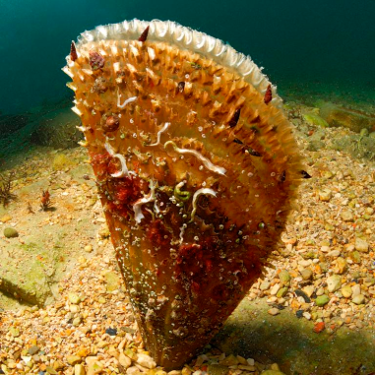
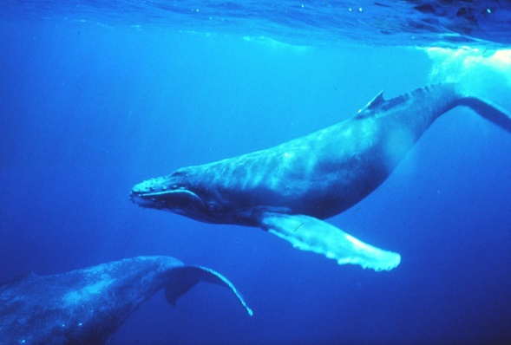
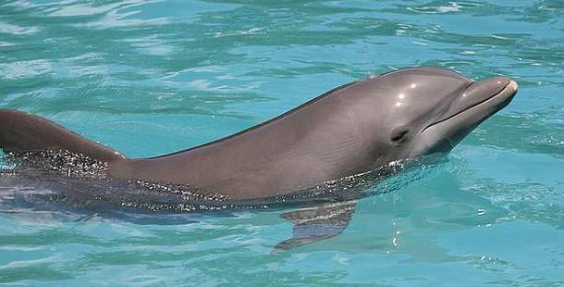
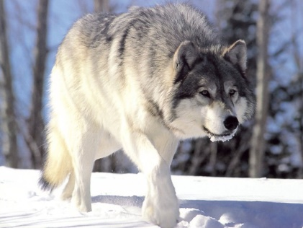
Zaštićene životinje
Bjeloglavi sup ,Sredozemna medvjedica , Hrvatski macaklin,Plemenita periska, Morski kitovi,dupini, Vukovi,ris

